Slide 1
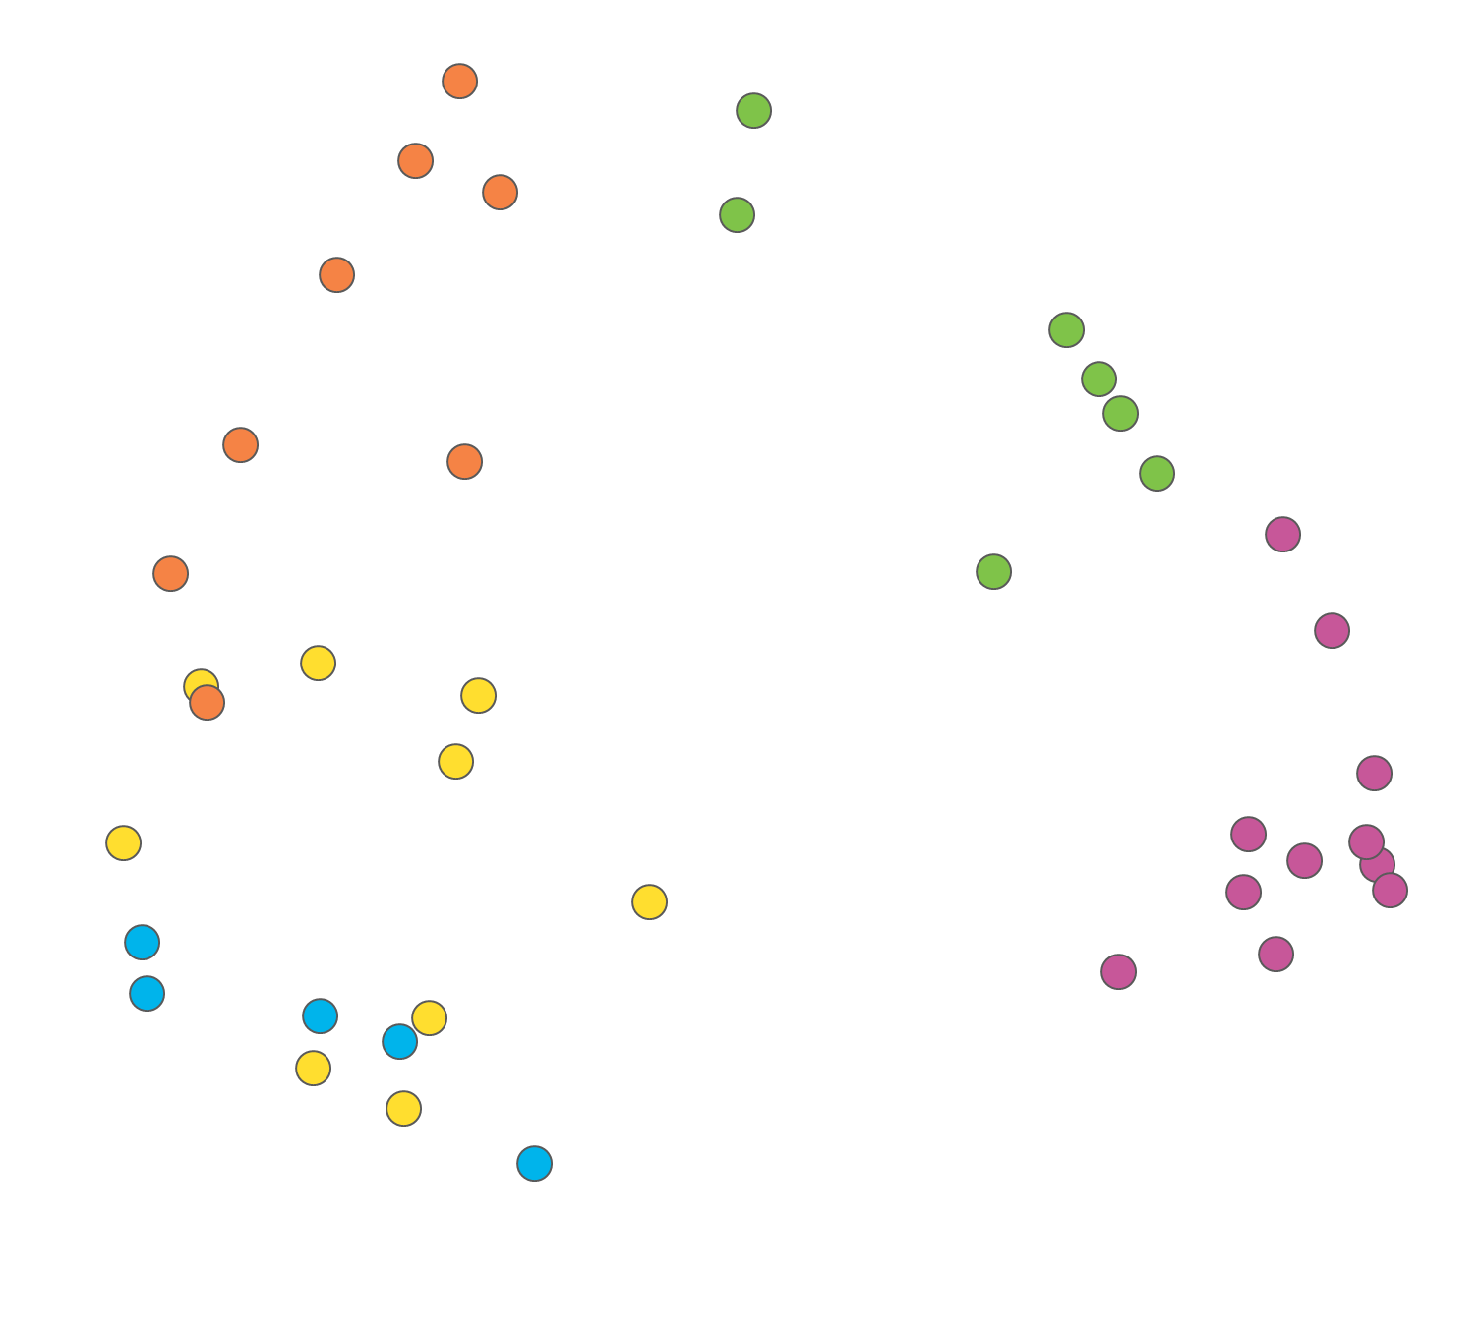



DEN SOCIALA KOMPASSEN
2022
Luleå kommun

Slide 2
10:10 Luleå i Sverige
10:25 Sociala kompassen Luleå 2022
10:55 Paus
11:05 Förändring över tid
11:30 Genderperspektiv
11:40 Bostädernas upplåtelseformer
11:45 Sammanfattning

Slide 3
Luleå i Sverige

Slide 8
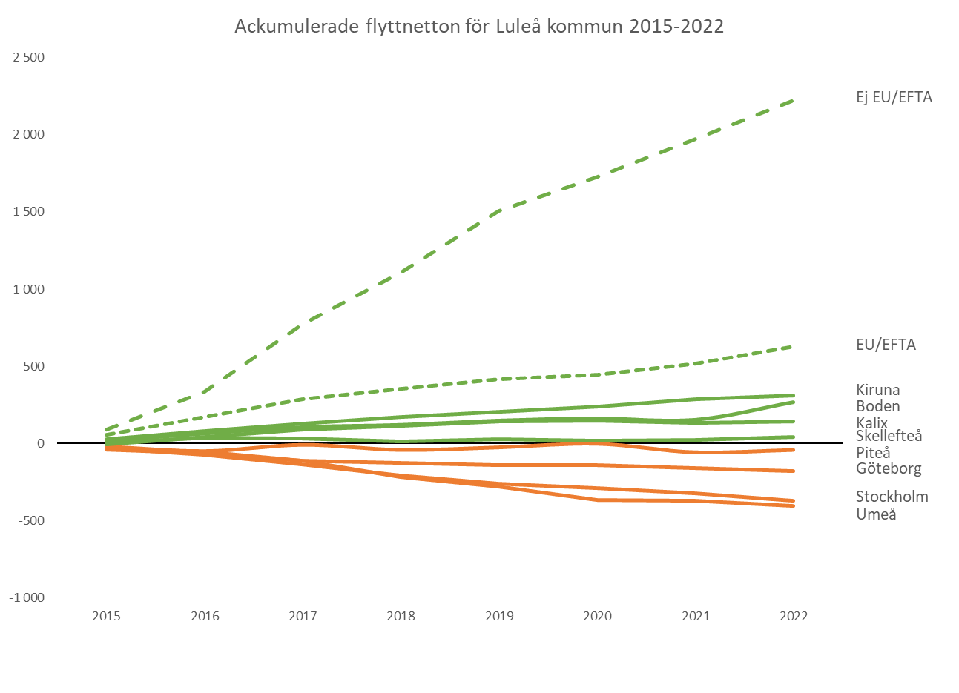

Slide 9
Sociala kompassen 2022

Slide 10


INKOMST
FÖRVÄRVSARBETE
ARBETSLÖSHET
OHÄLSA
EKONOMISKT BISTÅND
FÖDDA UTANFÖR EU/EFTA
UTBILDNINGSNIVÅ
UNGA
ÄLDRE
Egenskaper hos befolkningen i Sveriges kommuner

Slide 11

SEKOM Luleå 2022
SEKOM-kartan visar Luleå kommuns delområden grupperade efter socioekonomisk och demografisk samhörighet år 2020/2021.
Analysen ger upphov till fem åtskilda SEKOM-grupper, en lila, en grön, en orange, en gul och en blå.
Analyserna är genomförda på senast tillgängliga data vilket är data avseende år 2020/2021. Således kan vissa förändringar ha skett sedan dess. Dock är samtliga ingående variabler stabila i den meningen att de förändras relativt långsamt.

Slide 12
SEKOM Luleå 2022
SEKOM-kartan visar Luleå kommuns delområden grupperade efter socioekonomisk och demografisk samhörighet år 2020/2021.
Analysen ger upphov till fem åtskilda SEKOM-grupper, en lila, en grön, en orange, en gul och en blå.
Analyserna är genomförda på senast tillgängliga data vilket är data avseende år 2020/2021. Således kan vissa förändringar ha skett sedan dess. Dock är samtliga ingående variabler stabila i den meningen att de förändras relativt långsamt.

Slide 13
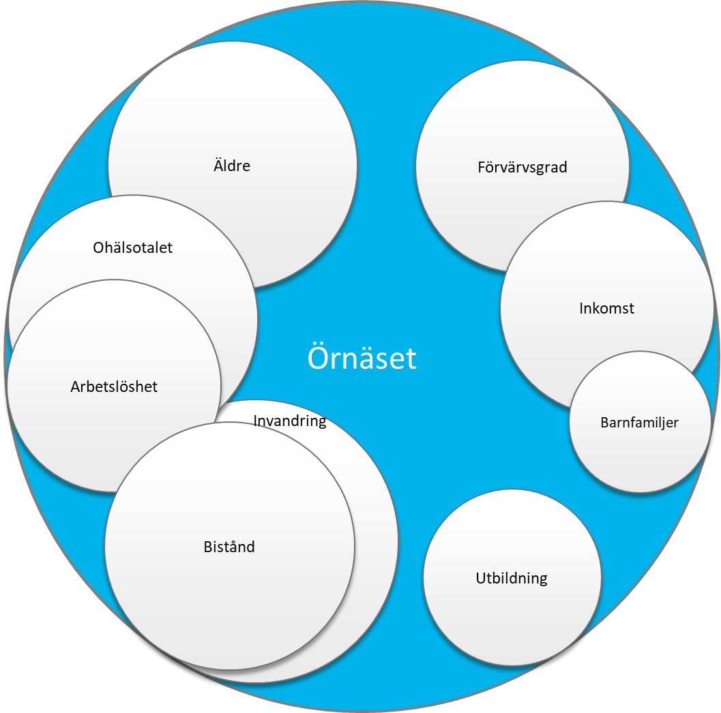
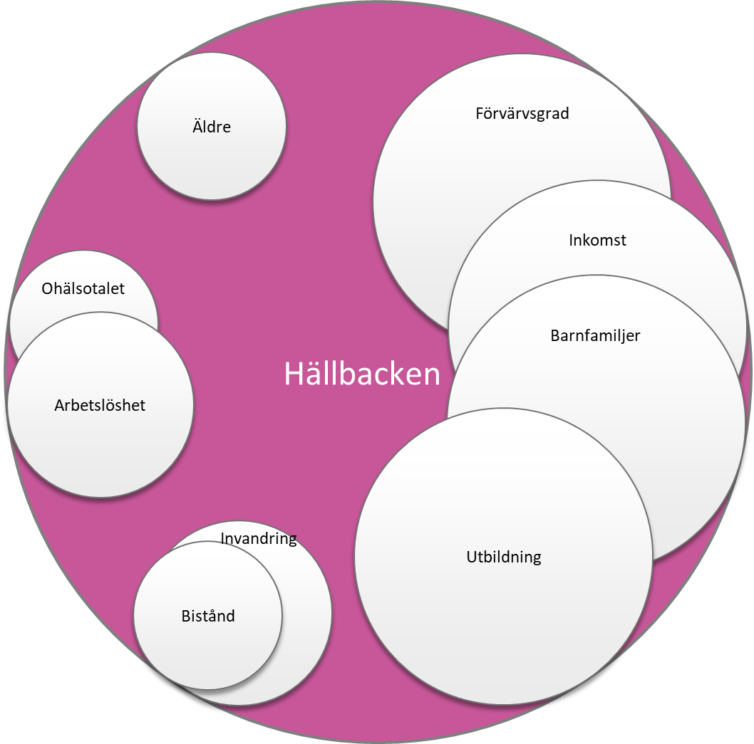
Hur drar en magnet?
Figurerna till höger visar två områden på SEKOM-kartan – Örnäset och Hällbacken. Storleken på de inre grå cirklarna speglar respektive variabels värde. De grå cirklarna kan liknas vid järnkulor som var och en dras mot sin korresponderande magnet på cirkeln.
Eftersom magneterna är placerade runt om längs cirkeln hamnar delområdena i vad som kan liknas vid nio magnetfält med olika riktning. Ett delområdes placering i cirkeln avgörs således av dess egenskapers (variablers) sammansättning och storlek, där varje egenskap har en korresponderade magnet på cirkeln.

Slide 14
SEKOM Luleå 2022
SEKOM-kartan visar Luleå kommuns delområden grupperade efter socioekonomisk och demografisk samhörighet år 2020/2021.
Analysen ger upphov till fem åtskilda SEKOM-grupper, en lila, en grön, en orange, en gul och en blå.
Analyserna är genomförda på senast tillgängliga data vilket är data avseende år 2020/2021. Således kan vissa förändringar ha skett sedan dess. Dock är samtliga ingående variabler stabila i den meningen att de förändras relativt långsamt.

Slide 15
Lila SEKOM-grupp
I den lila gruppen bor drygt 13 700 invånare, vilket motsvarar 17 procent av kommunens befolkning. Här är utbildningsnivån liksom medianinkomsten högst i kommunen. Andelen som har ekonomisk bistånd eller är öppet arbetslösa är låg. Befolkningen består av en stor andel barnfamiljer har och kommunens lägsta ohälsotal.
Områdena är placerade runt omkring de centrala delarna i kommunen, här återfinns Rutvik och Hällbacken.

Slide 16
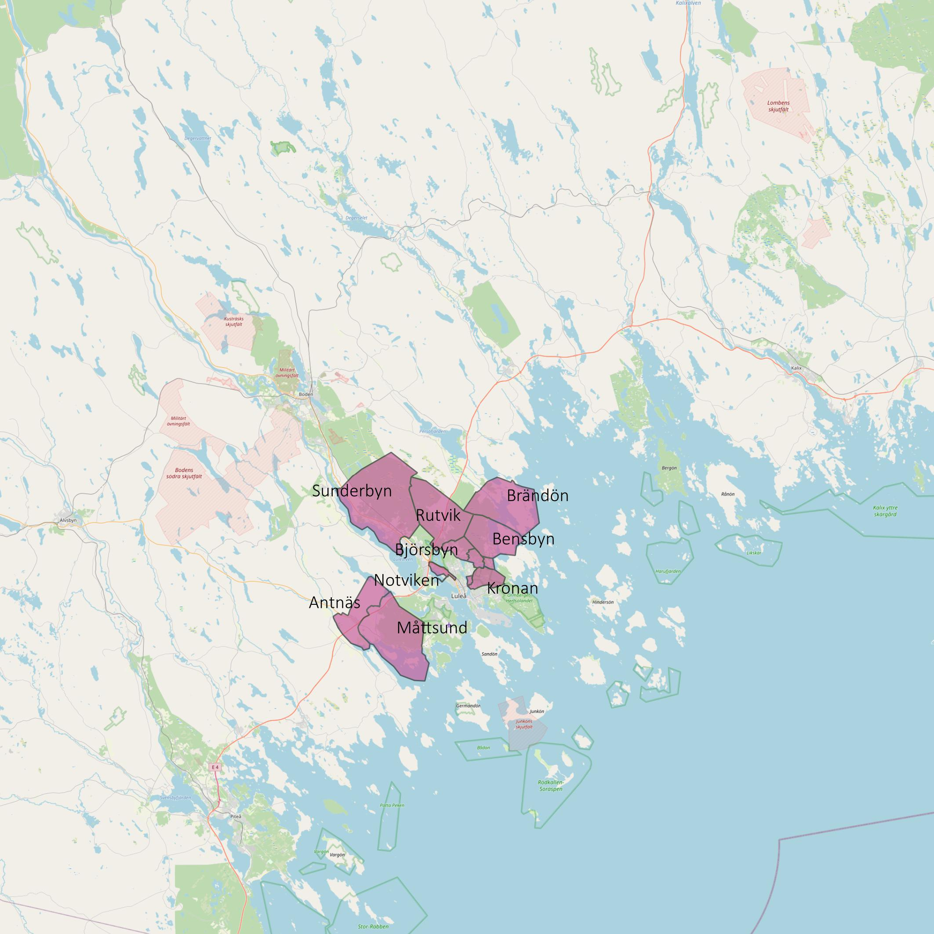
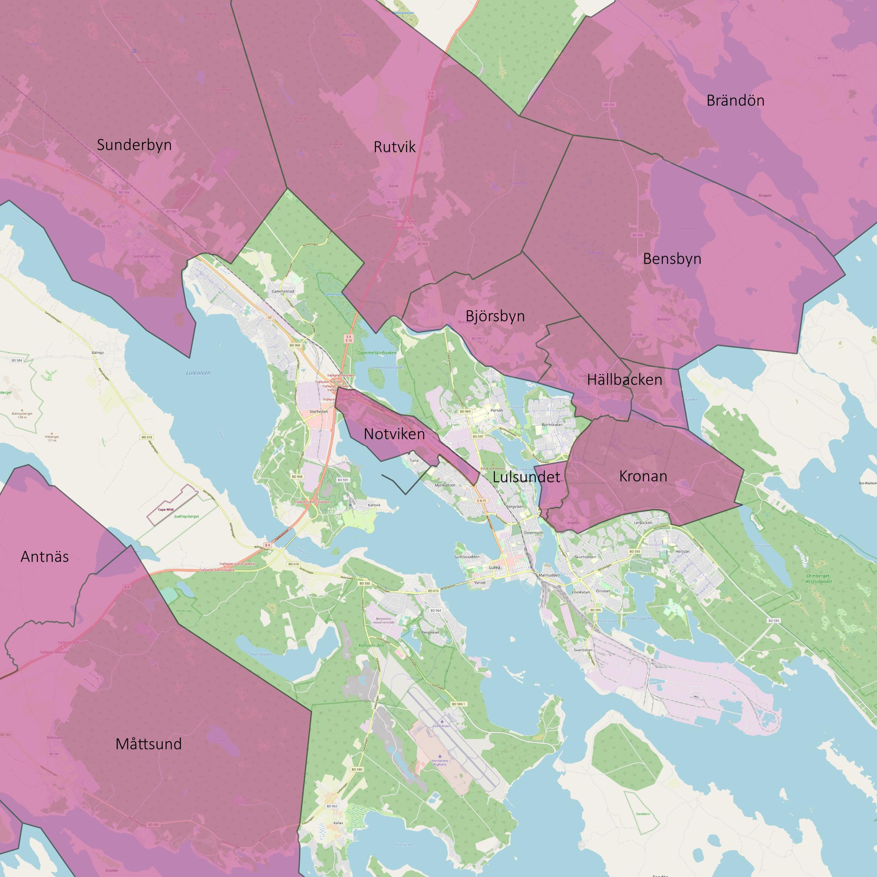

Slide 17
Grön SEKOM-grupp
I den gröna gruppen bor närmare 5 800 invånare, motsvarande 7 procent av Luleås folkmängd, den minsta gruppen sett till folkmängd. Gruppen har hög förvärvsgrad och är i flera avseenden lik den lila, men här är andelen barnfamiljer lägre, andelen äldre högre, utbildningsnivå och inkomstnivåer något lägre.
I ett geografiskt perspektiv ligger områdena i den gröna gruppen strax utanför centrum dvs runt om de lila. Här återfinns till exempel Bälinge och Persön.

Slide 18
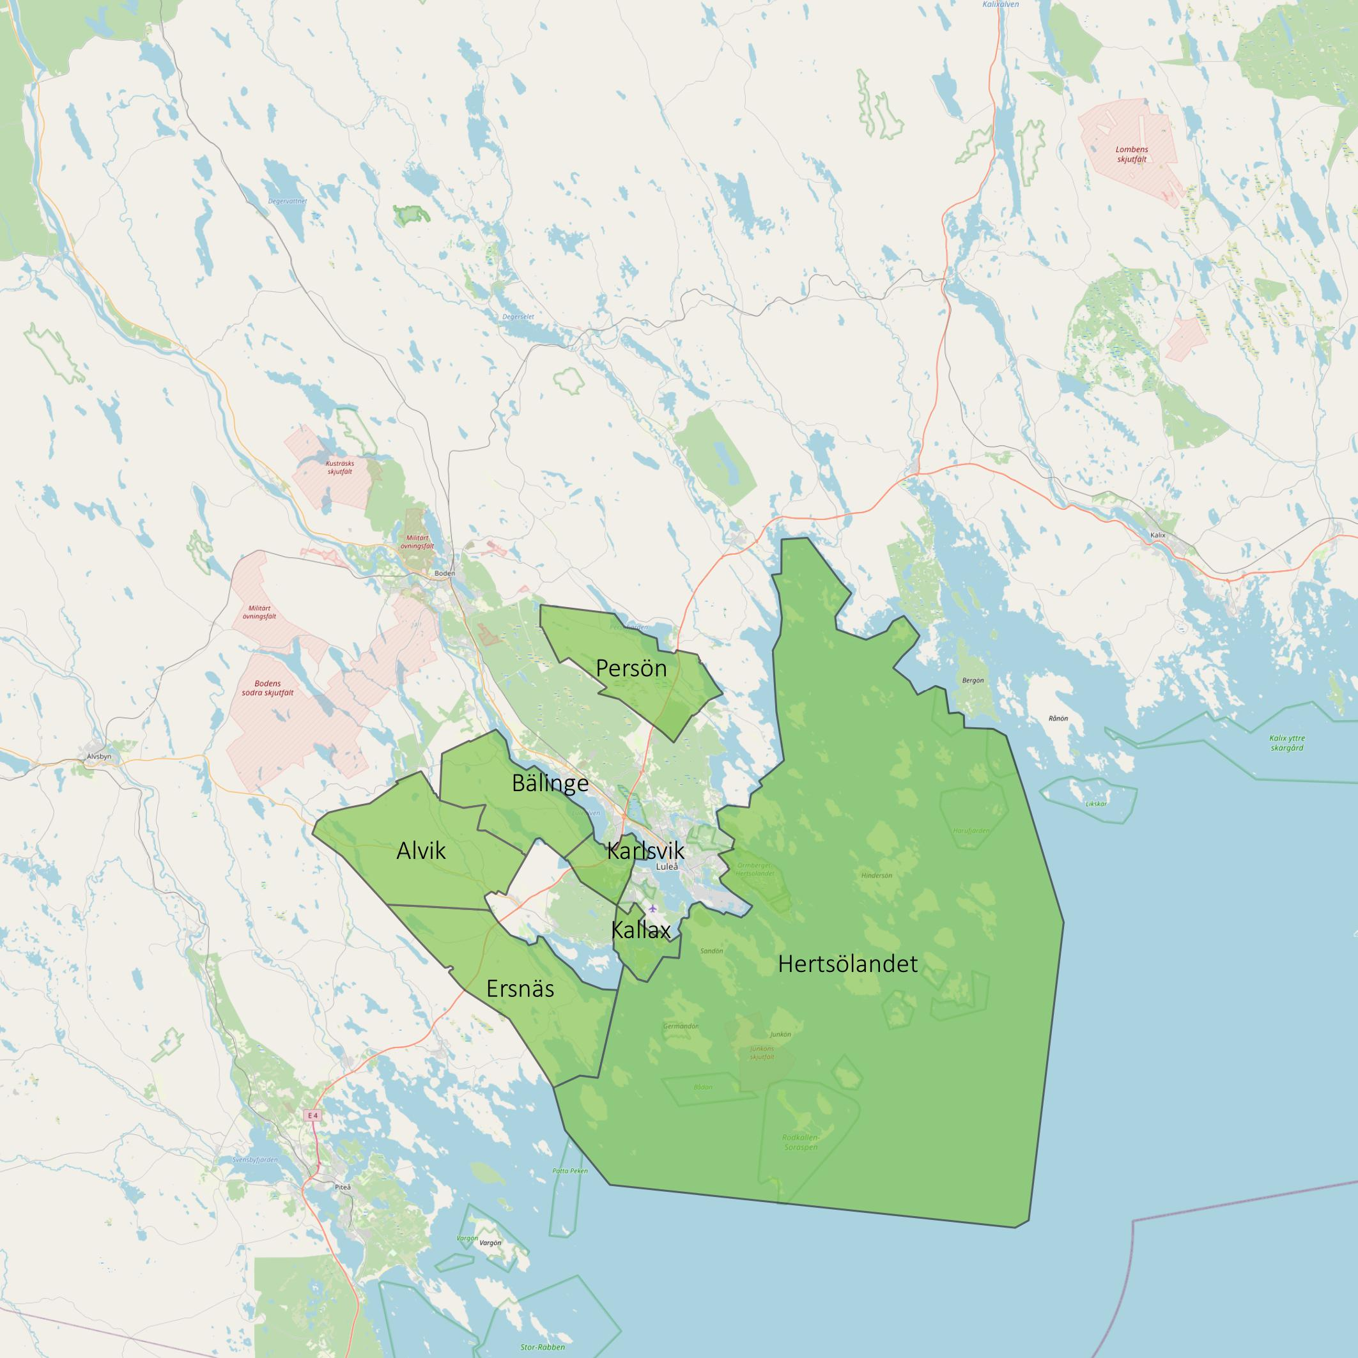

Slide 19
Orange SEKOM-grupp
I den orange gruppen bor 6 200 invånare, motsvarande 8 procent av Luleås folkmängd. Den orange gruppen har den högsta andelen äldre och den lägsta utbildningsnivån i kommunen. Jämfört med de två tidigare grupperna så är ohälsotalet väsentligen högre.
De orangea områdena är belägna i kommunens utkant på landsbygden. Exempel på områden är Klöverträsk och Niemisel.

Slide 20
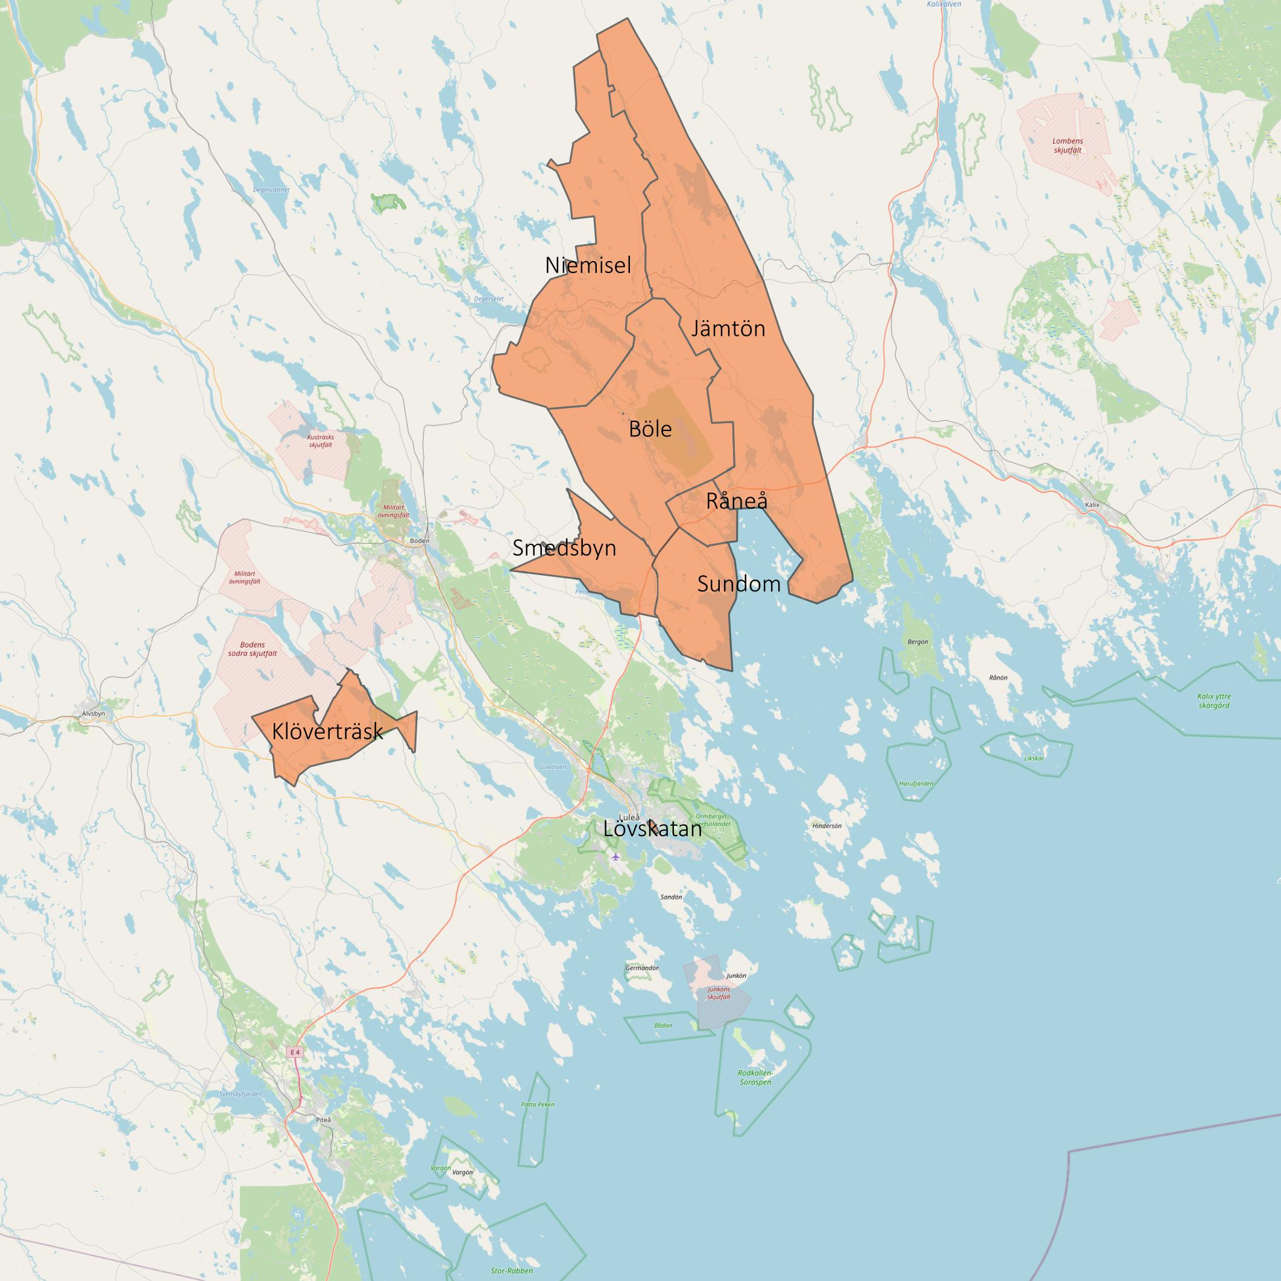

Slide 21
Gul SEKOM-grupp
I den gula gruppen bor närmare 36 600 invånare, vilket motsvarar 46 procent eller nästan hälften av kommunens befolkning. Denna grupp har en stor del äldre i befolkningen och relativt höga utbildningsnivåer. Andelen födda utanför EU/EFTA är också lite högre än i tidigare grupper.
Geografiskt hittar vi gula områden i de centrala delarna av Luleå. Exempel på områden är Centrum och Björkskatan.

Slide 22
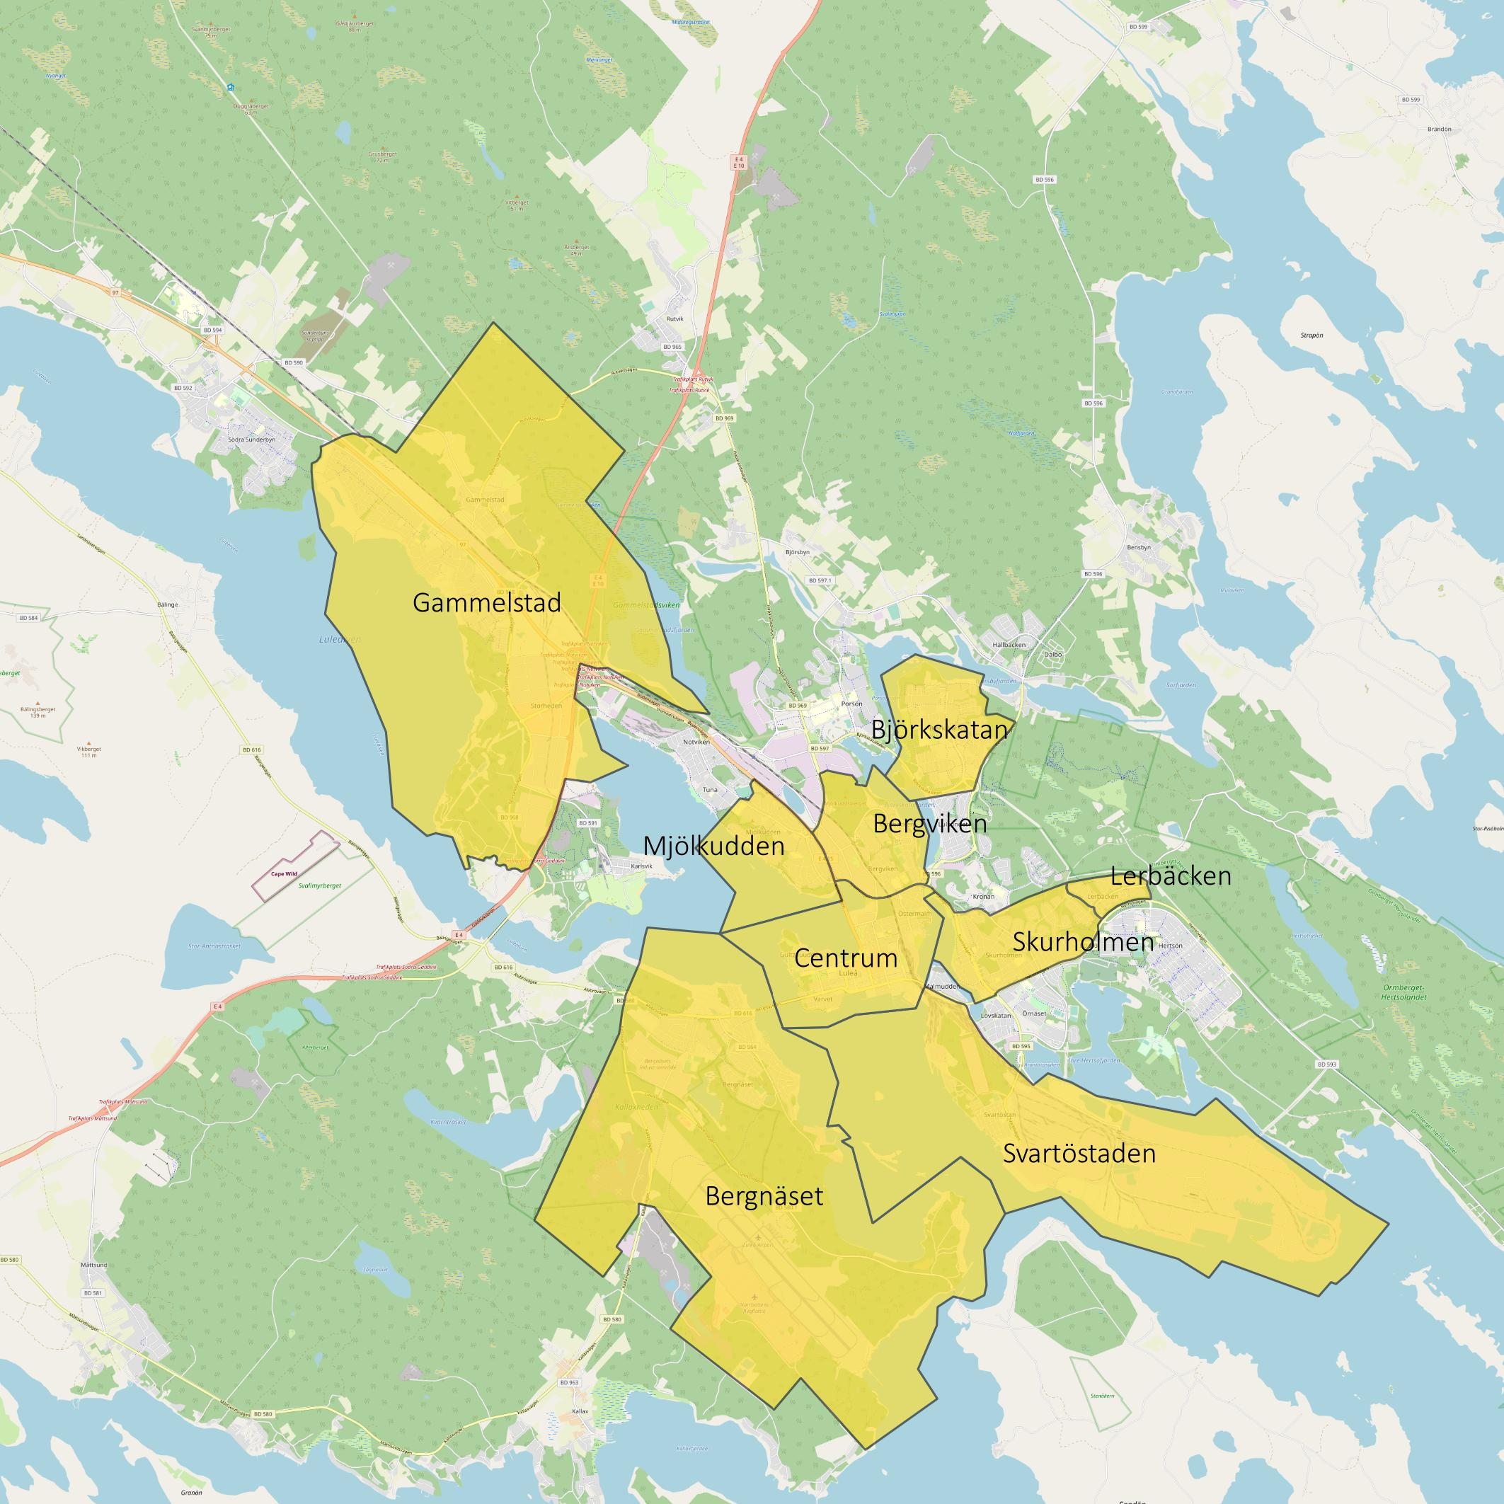

Slide 23
Blå SEKOM-grupp
I den blå gruppen bor drygt 16 500 invånare, motsvarande 21 procent av kommunens folkmängd. Här återfinns en låg förvärvsgrad och höga ohälsotal. Gruppen har hög arbetslöshet och hög andel med ekonomiskt bistånd. Här bor även förhållandevis många som är födda i ett land utanför Europa.
Geografiskt är områdena i den blå gruppen, likt den gula, centralt placerade i Luleå. Exempel på orter är Tuna och Malmudden.

Slide 24
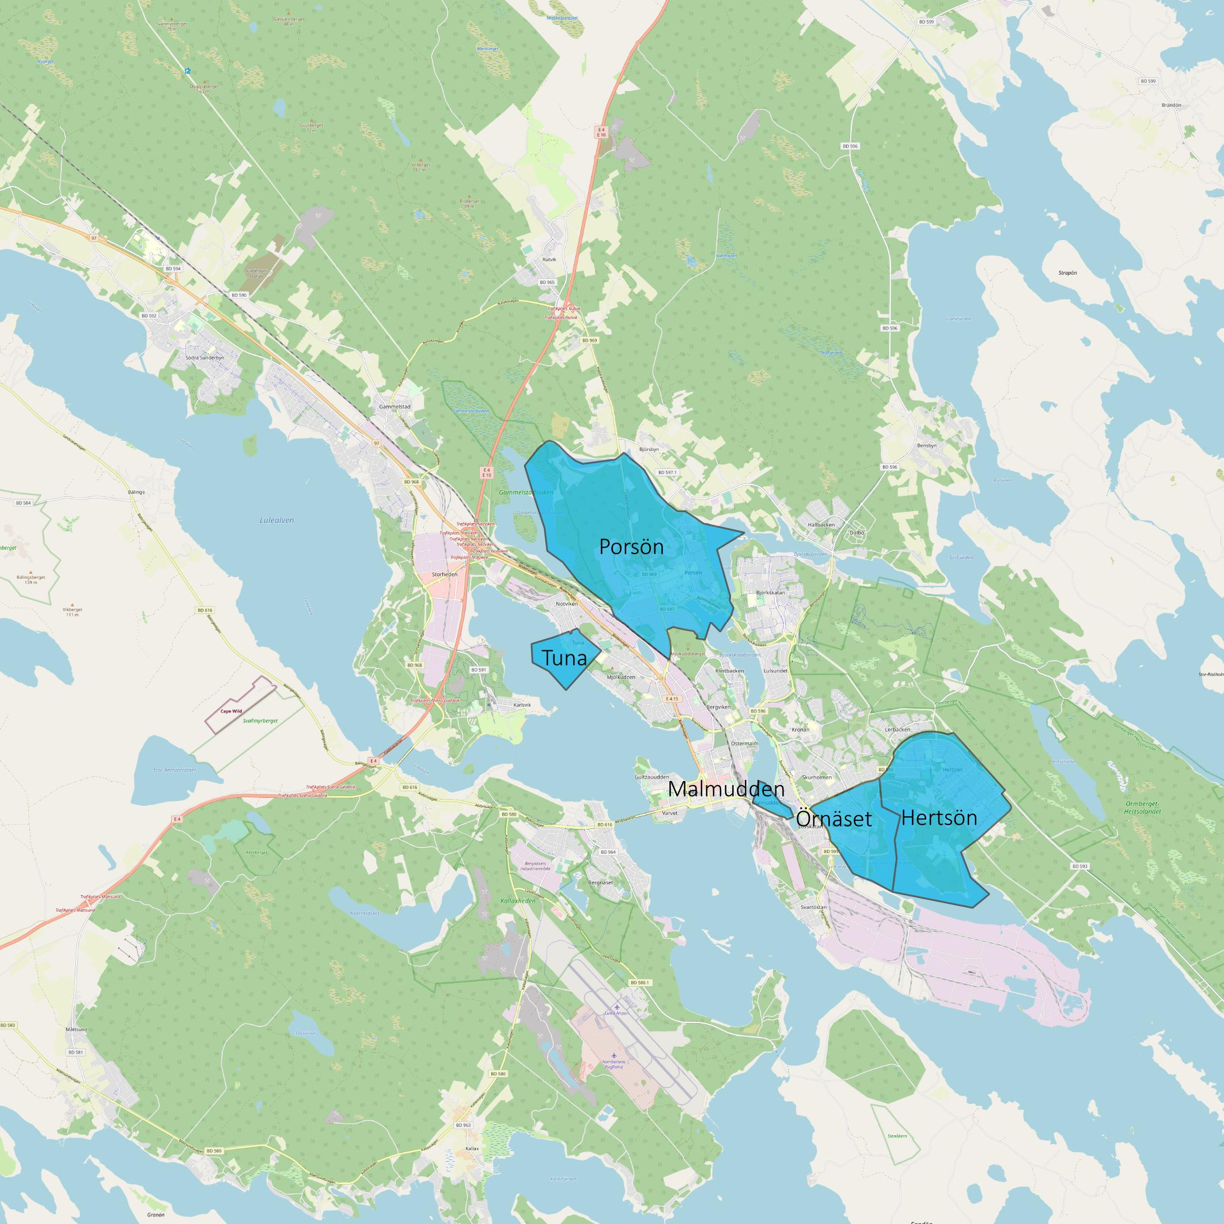

Slide 25
SEKOM Luleå 2022
SEKOM-kartan visar Luleå kommuns delområden grupperade efter socioekonomisk och demografisk samhörighet år 2020/2021.
Analysen ger upphov till fem åtskilda SEKOM-grupper, en lila, en grön, en orange, en gul och en blå.
Analyserna är genomförda på senast tillgängliga data vilket är data avseende år 2020/2021. Således kan vissa förändringar ha skett sedan dess. Dock är samtliga ingående variabler stabila i den meningen att de förändras relativt långsamt.

Slide 26
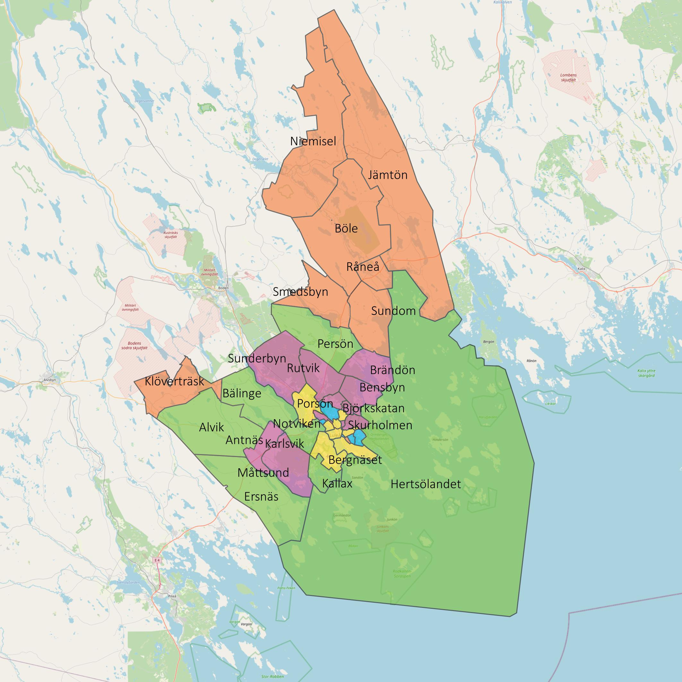
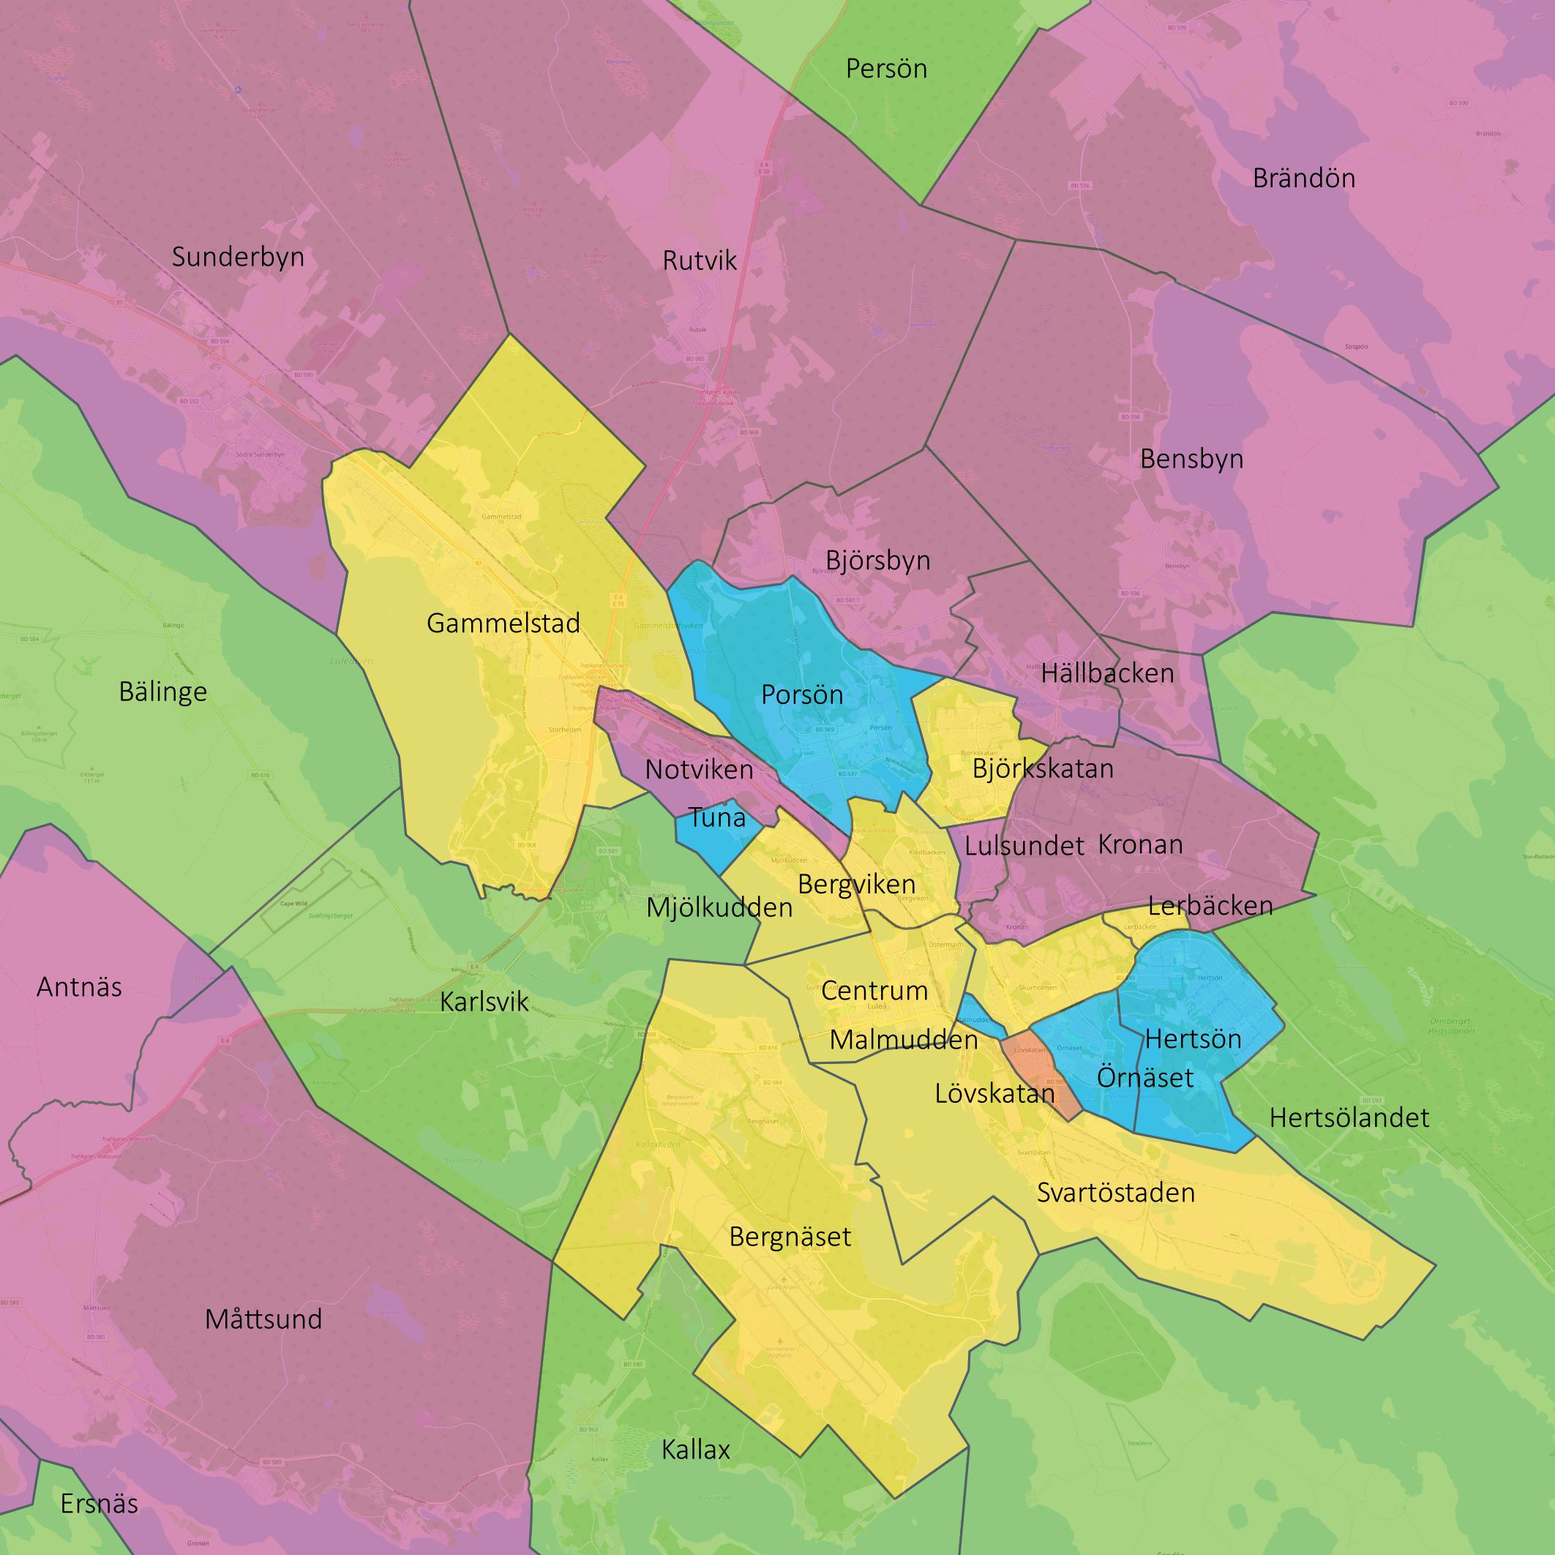

Slide 27
Vilka förändringar kan vi se?

Slide 28
INKOMST
FÖRVÄRVSARBETE
ARBETSLÖSHET
OHÄLSA
EKONOMISKT BISTÅND
FÖDDA UTANFÖR EU/EFTA
UTBILDNINGSNIVÅ
UNGA
ÄLDRE
Egenskaper hos befolkningen i Sveriges kommuner

Slide 29
2019
2022

Slide 30
Hertsölandet
Måttsund
Brändön
INKOMST
FÖRVÄRVSARBETE
UTBILDNINGSNIVÅ
UNGA
ÄLDRE
FÖDDA UTANFÖR EU/EFTA
ARBETSLÖSHET
OHÄLSA
EKONOMISKT BISTÅND
2019
2022
Orange
Grön
Grön
Grön
Lila
Lila

Slide 31
Porsön
Råneå
INKOMST
FÖRVÄRVSARBETE
UTBILDNINGSNIVÅ
UNGA
ÄLDRE
FÖDDA UTANFÖR EU/EFTA
ARBETSLÖSHET
OHÄLSA
EKONOMISKT BISTÅND
2019
2022
Gul
Blå
Blå
Orange

Slide 32
Ökar eller minskar klyftor?

Slide 33
Eftergymnasial utbildning
2019 2022

Slide 34
Födda utanför EU/EFTA
2019 2022

Slide 35
Ohälsotalet
2019 2022

Slide 36
Arbetslöshet
2019 2022

Slide 37
Hur står det till med jämställdheten?

Slide 38
Förvärvsinkomst
Genderdifferens (män-kvinnor) av förvärvsinkomst
20+ år, 2020-12-31

Slide 39
Eftergymnasial
utbildning
Genderdifferens (män-kvinnor) av andel invånare 20-64 år
med eftergymnasial utbildning,
2020-12-31

Slide 40
Ohälsotalet
Genderdifferens (män-kvinnor) av ohälsotalet per invånare 16-64 år, 2021-12-31

Slide 41
Hur bor vi i den sociala kompassen?

Slide 42
Upplåtelseform
Andel hyresrätter, 2021

Slide 43
Upplåtelseform
Andel bostadsrätter, 2021

Slide 44
Upplåtelseform
Andel äganderätter, 2021

Slide 45
Sammanfattning

Slide 46
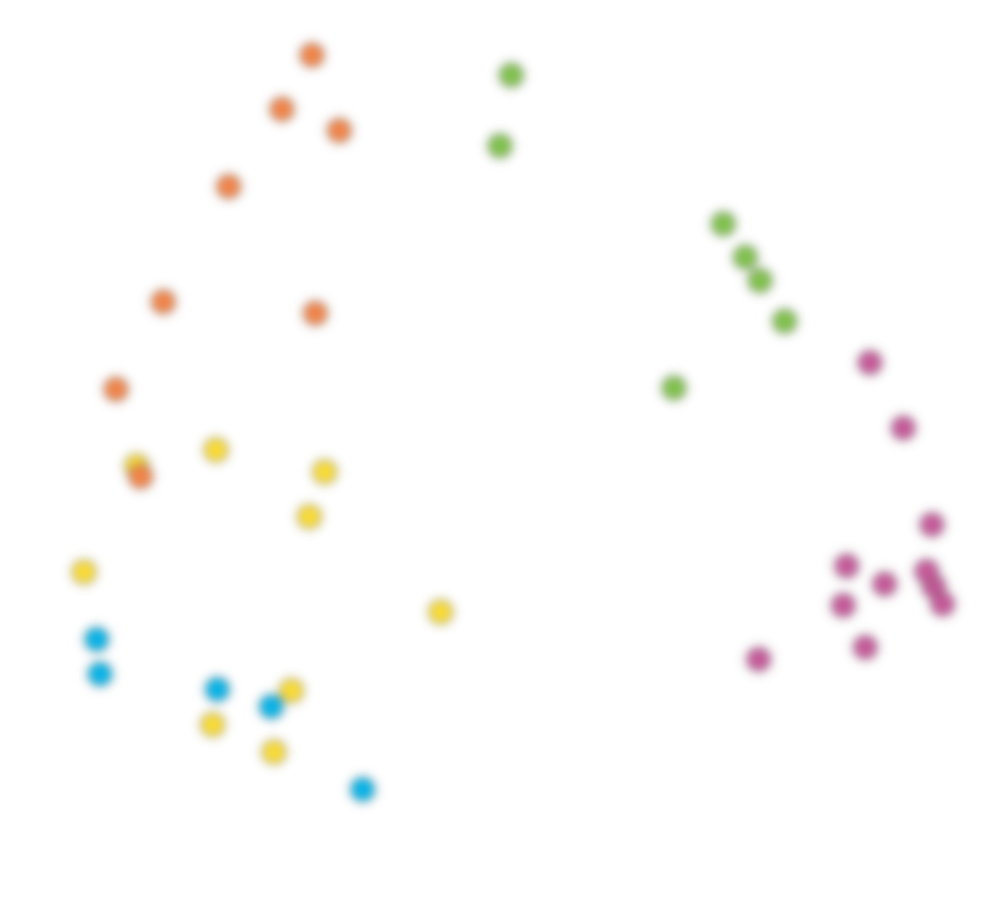
Kontaktuppgifter
Telefon växel: 010-130 80 00
E-post: prognoser@statisticon.se

Slide 47
SEKOM- grupp | Område | Median- inkomst | Andel förvärvs- arbetande | Andel med efter-gymnasial utbildning | Andel inv. 0-19 år | Andel inv. 65+ år | Andel födda utanför EU/EFTA | Ohälsotal (dagar) | Andel med ekonomiskt bistånd | Andel öppet arbetslösa | Befolkning 2021-12-31 | Andel av kommunens invånare
Lila | Lulsundet | 412 | 88% | 68% | 27% | 17% | 3% | 17 | 0,6% | 0,9% | 902 | 1,1%
Lila | Hällbacken | 402 | 93% | 64% | 42% | 3% | 3% | 9 | 0,0% | 1,3% | 1 160 | 1,5%
Lila | Kronan | 397 | 88% | 63% | 23% | 18% | 6% | 12 | 1,0% | 1,5% | 2 172 | 2,8%
Lila | Sunderbyn | 388 | 89% | 54% | 31% | 16% | 2% | 16 | 0,6% | 1,4% | 3 484 | 4,4%
Lila | Notviken | 385 | 90% | 54% | 26% | 19% | 2% | 13 | 0,3% | 0,6% | 834 | 1,1%
Lila | Bensbyn | 378 | 92% | 51% | 29% | 14% | 2% | 12 | 1,1% | 1,6% | 872 | 1,1%
Lila | Rutvik | 372 | 90% | 46% | 33% | 13% | 2% | 12 | 1,4% | 1,7% | 1 147 | 1,5%
Lila | Björsbyn | 371 | 88% | 51% | 29% | 11% | 2% | 12 | 1,1% | 1,0% | 496 | 0,6%
Lila | Antnäs | 364 | 91% | 46% | 31% | 13% | 2% | 12 | 1,4% | 1,9% | 976 | 1,2%
Lila | Brändön | 356 | 89% | 44% | 26% | 21% | 1% | 11 | 0,7% | 1,2% | 799 | 1,0%
Lila | Måttsund | 355 | 90% | 49% | 27% | 21% | 1% | 11 | 0,5% | 1,1% | 877 | 1,1%
Grön | Kallax | 377 | 86% | 42% | 24% | 22% | 2% | 10 | 0,2% | 0,9% | 614 | 0,8%
Grön | Karlsvik | 373 | 86% | 47% | 23% | 20% | 2% | 13 | 0,7% | 2,7% | 544 | 0,7%
Grön | Hertsölandet | 359 | 87% | 42% | 16% | 30% | 2% | 19 | 0,3% | 1,6% | 697 | 0,9%
Grön | Bälinge | 347 | 91% | 42% | 23% | 23% | 2% | 15 | 0,0% | 0,2% | 931 | 1,2%
Grön | Persön | 343 | 87% | 36% | 26% | 18% | 2% | 17 | 0,3% | 0,8% | 839 | 1,1%
Grön | Alvik | 338 | 89% | 37% | 27% | 21% | 2% | 13 | 0,5% | 2,2% | 1 120 | 1,4%
Grön | Ersnäs | 330 | 88% | 39% | 25% | 22% | 2% | 21 | 0,4% | 1,9% | 1 008 | 1,3%
Orange | Sundom | 327 | 87% | 37% | 21% | 26% | 2% | 26 | 1,2% | 3,0% | 421 | 0,5%
Orange | Smedsbyn | 320 | 84% | 34% | 23% | 19% | 3% | 19 | 0,9% | 2,9% | 450 | 0,6%
Orange | Lövskatan | 318 | 85% | 34% | 12% | 23% | 5% | 20 | 1,8% | 3,1% | 811 | 1,0%
Orange | Klöverträsk | 312 | 86% | 30% | 26% | 24% | 1% | 19 | 1,3% | 2,5% | 532 | 0,7%
Orange | Jämtön | 292 | 88% | 31% | 20% | 30% | 2% | 24 | 0,7% | 2,3% | 864 | 1,1%
Orange | Böle | 284 | 88% | 22% | 20% | 30% | 3% | 19 | 1,4% | 2,0% | 560 | 0,7%
Orange | Råneå | 272 | 81% | 28% | 20% | 30% | 7% | 25 | 1,7% | 1,3% | 2 156 | 2,7%
Orange | Niemisel | 244 | 83% | 21% | 12% | 37% | 2% | 22 | 1,2% | 2,8% | 404 | 0,5%
Gul | Svartöstaden | 342 | 84% | 51% | 23% | 19% | 3% | 14 | 2,7% | 2,9% | 725 | 0,9%
Gul | Lerbäcken | 337 | 83% | 44% | 27% | 20% | 6% | 21 | 1,7% | 2,2% | 893 | 1,1%
Gul | Bergnäset | 335 | 83% | 50% | 25% | 21% | 9% | 19 | 2,6% | 1,9% | 3 793 | 4,8%
Gul | Skurholmen | 334 | 84% | 48% | 21% | 22% | 5% | 18 | 1,2% | 1,8% | 4 496 | 5,7%
Gul | Gammelstad | 331 | 83% | 47% | 24% | 23% | 4% | 20 | 1,8% | 2,1% | 4 837 | 6,1%
Gul | Björkskatan | 324 | 79% | 56% | 23% | 22% | 8% | 17 | 2,2% | 1,5% | 4 277 | 5,4%
Gul | Centrum | 315 | 82% | 48% | 10% | 31% | 6% | 20 | 1,5% | 2,0% | 10 022 | 12,7%
Gul | Mjölkudden | 314 | 82% | 48% | 20% | 26% | 8% | 19 | 1,8% | 2,3% | 3 677 | 4,7%
Gul | Bergviken | 284 | 74% | 48% | 15% | 21% | 7% | 17 | 1,7% | 1,4% | 3 860 | 4,9%
Blå | Hertsön | 285 | 76% | 29% | 27% | 16% | 15% | 31 | 5,3% | 3,7% | 5 344 | 6,8%
Blå | Malmudden | 276 | 75% | 37% | 11% | 24% | 10% | 34 | 3,9% | 2,8% | 1 013 | 1,3%
Blå | Örnäset | 271 | 76% | 30% | 15% | 22% | 14% | 30 | 3,8% | 2,8% | 2 948 | 3,7%
Blå | Tuna | 250 | 70% | 27% | 29% | 11% | 27% | 24 | 10,9% | 4,4% | 1 767 | 2,2%
Blå | Porsön | 120 | 49% | 65% | 15% | 8% | 19% | 10 | 2,8% | 2,3% | 5 475 | 6,9%
Dataunderlag
I tabellen till höger redovisas den data som SEKOM-analysen bygger på, grupp för grupp.

Slide 48
Dataunderlag
Tabellen visar motsvarande genomsnitt för områdena i respektive grupp.
 | Median- inkomst | Andel förvärvs- arbetande | Andel med efter-gymnasial utbildning | Andel inv. 0-19 år | Andel inv. 65+ år | Andel födda utanför EU/EFTA | Ohälsotal (dagar) | Andel med ekonomiskt bistånd | Andel öppet arbetslösa | Befolkning 2021-12-31 | Andel av kommunens invånare
Lila SEKOM-grupp | 380 | 90% | 53% | 29% | 15% | 2% | 12 | 0,8% | 1,3% | 13 719 | 17,4%
Grön SEKOM-grupp | 352 | 88% | 40% | 23% | 22% | 2% | 15 | 0,3% | 1,5% | 5 753 | 7,3%
Orange SEKOM-grupp | 296 | 85% | 30% | 19% | 27% | 3% | 22 | 1,3% | 2,5% | 6 198 | 7,9%
Gul SEKOM-grupp | 324 | 81% | 49% | 21% | 23% | 6% | 18 | 1,9% | 2,0% | 36 580 | 46,4%
Blå SEKOM-grupp | 241 | 69% | 38% | 19% | 16% | 17% | 26 | 5,3% | 3,2% | 16 547 | 21,0%

Slide 49
Förvärvsinkomst
Förvärvsinkomst
20+ år, 2020-12-31

Slide 50
Förvärvsgrad
Andel förvärvsarbetande
invånare 20-64 år, 2020-12-31

Slide 51
Eftergymnasial
utbildning
Andel invånare 20-64 år
med eftergymnasial utbildning,
2020-12-31

Slide 52
Barnfamiljer
Andel 0-19 år av hela befolkningen, 2021-12-31

Slide 53
Äldre
Andel 65 år+ av hela befolkningen, 2021-12-31

Slide 54
Födda utanför EU/EFTA
Andel av hela befolkningen,
2021-12-31

Slide 55
Ohälsotalet
Per invånare 16-64 år, 2021-12-31

Slide 56
Ekonomiskt bistånd
Andel av invånare 20 + år med
ekonomiskt bistånd, 2020-12-31

Slide 57
Arbetslöshet
Andel av befolkningen 18-64 år,
2021-10-31

